Slide 1
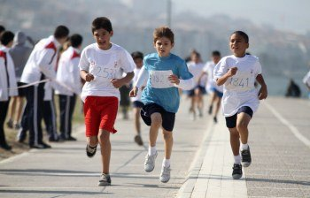
ERGENLİKTE BESLENME
ERGENLİKTE BESLENME

Slide 2
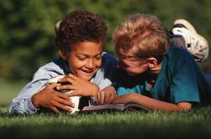
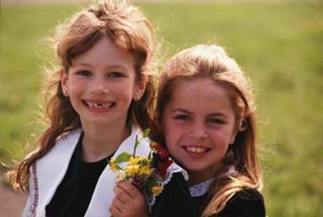
ERGENLİK DÖNEMİ
(10-19 yaş)
Gelişim sürecinin çok önemli bir dönemi
Çocukluktan yetişkinliğe geçiş süreci

Slide 3
ERGENLİK DÖNEMİ
Büyüme ve gelişme hızı artar.
Erişkin boyunun %15-25’i
İskelet kitlesinin %45’i
İdeal vücut ağırlığının %50’si

Slide 4
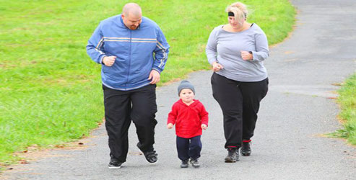
ERGENLİK DÖNEMİ
**Bu dönemde kazanılan beslenme alışkanlıkları yetişkin dönemin kalıcı alışkanlıklarına zemin oluşturur.
**Sağlıklı bir erişkin yaşamı için ergenlik en önemli fırsat dönemlerinden biridir.

Slide 5
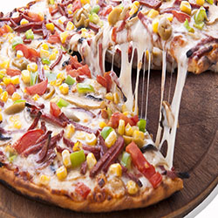
FAST FOOD
Yağ şeker tuz yönünden zengin
Vitamin mineral yönünden fakir

Slide 6
BESLENME;Ağız yolu ile alınan besinlerin gastrointestinal (sindirim) sistemde önce sindirilmesi, besin öğelerinin daha sonra emilerek vücut tarafından kullanılmasıdır.

Slide 7
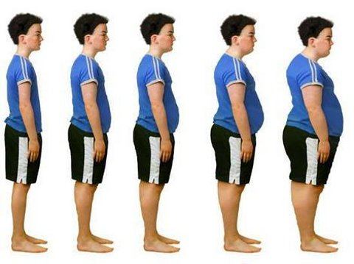
YANLIŞ BESLENME SONUCU OLUŞABİLECEK HASTALIKLAR
Obezite (en önemli sorun)
Diş çürükler
Final boyda kısalık
Normale göre düşük kiloda olma
Şeker hastalığı(tip-2)
Osteoporoz (kemik erimesi)

Slide 8
YANLIŞ BESLENME SONUCU OLUŞABİLECEK HASTALIKLAR
Kansızlık
Vitamin eksiklikleri
Mineral eksiklikleri
Yüksek tansiyon
Kalp hastalıkları
Cilt problemleri
Sık solunum yolu enfeksiyonları

Slide 9
ZAMAN YETERSİZLİĞİ????
Gençlerimizin bir bölümü çok yoğun oldukları düşüncesiyle doğru beslenme için zaman ayırmak istemezler.
Ama şu bir gerçek ki doğru beslemeye ayırmadığımız zamanımızdan daha çoğunu , dengesiz beslenmemizden kaynaklanan hastalıklara harcarız.
Sık grip, nezle oluruz, kendimizi halsiz hissederiz. Derslerimize konsantrasyonumuz azalır, hafızamız zayıflar.

Slide 10
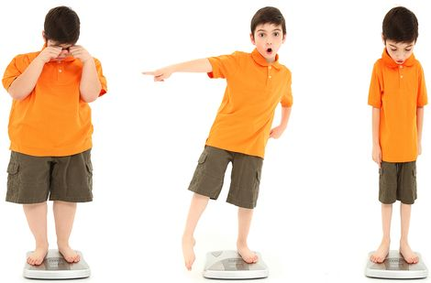
DENGELİ BESLENME
DENGELİ BESLENMEDE BULUNMASI GEREKEN BESİN GRUPLARI
*Karbonhidrat
*Protein
*Yağ
*Vitaminler
*Mineraller
*Lif

Slide 11
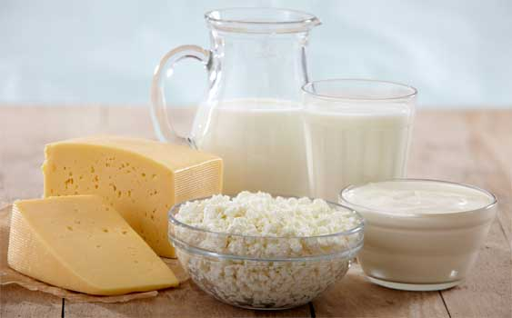
DİYETTE OLMASI GEREKEN BESİN ÖGELERİ
1- Süt ve sütten yapılan yiyecekler:
*Bu grup kalsiyum için en iyi kaynaktır.

Slide 12
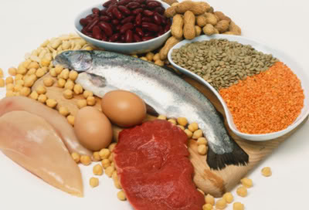
DİYETTE OLMASI GEREKEN BESİN ÖGELERİ
2-Et, tavuk , balık , yumurta, nohut ,fasulye mercimek ve bu besinlerden yapılan ürünler:
*Bu grup protein, B vitaminleri, demir ve çinkodan zengindir.

Slide 13
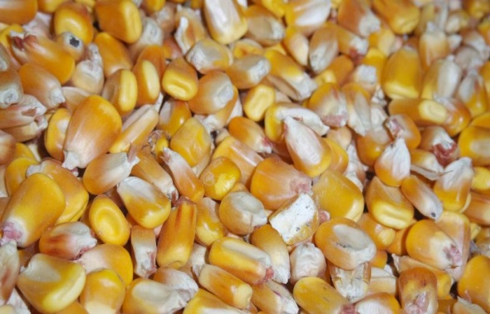
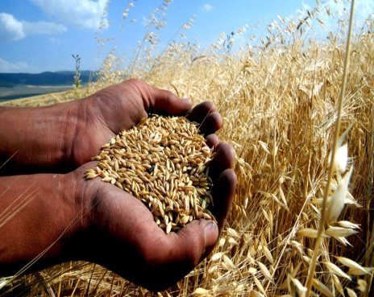
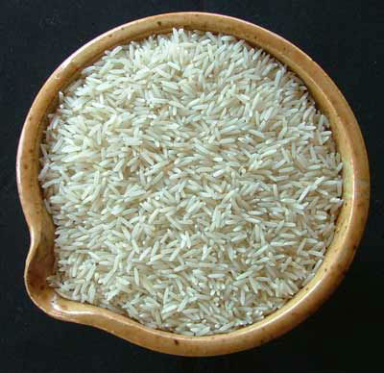
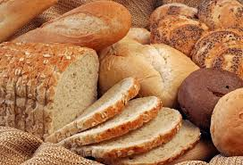
DİYETTE OLMASI GEREKEN BESİN ÖGELERİ
3- Tahıllar ve tahıllardan yapılan yiyecekler:
Bu grup temel enerji kaynağımızı oluşturur.
Kompleks karbonhidratlardan oluşur.
Ayrıca B vitaminleri de içerir.

Slide 14
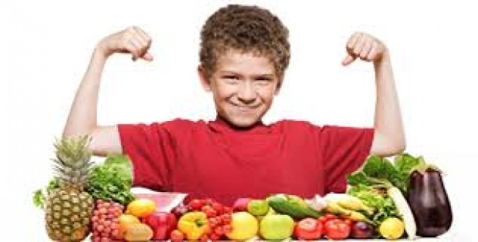
DİYETTE OLMASI GEREKENLER
4-Taze sebze ve meyveler:
Pek çok vitamin ve mineral ihtiyacımızı karşılar.

Slide 15
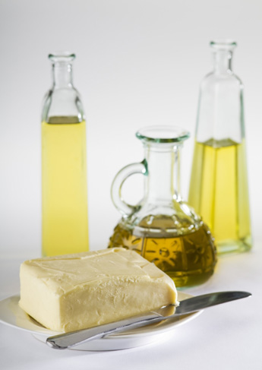
DİYETTE OLMASI GEREKEN BESİN ÖGELERİ
5-Yağlar:
*Hem enerji kaynağımızdır, hem de sinir hücrelerimizin yapısında ve işlevinde rol alır.

Slide 16
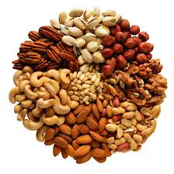
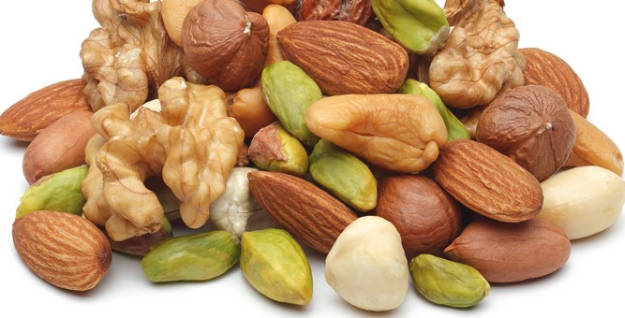
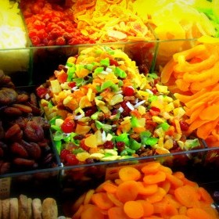
DİYETTE OLMASI GEREKENLER
6-Kuruyemiş ve kuru meyveler:
*Vitamin mineral ve enerji kaynağıdır.

Slide 17
ENERJİ KAYNAĞIMIZ ??
YAĞ
KARBONHİDRAT

Slide 18
KARBONHİDRATLAR
Karbonhidratlar:Sağlıklı beslenme piramidinin en altında yer alırlar.
*monosakkaritler(glukoz, fruktoz, )(meyveler)
* disakkaritler (laktoz) (süt)
*polisakkaritler (Ekmek,Makarna,nişasta, glikojen, selüloz, kitin)(hububat, patates,lifli besinler)

Slide 19
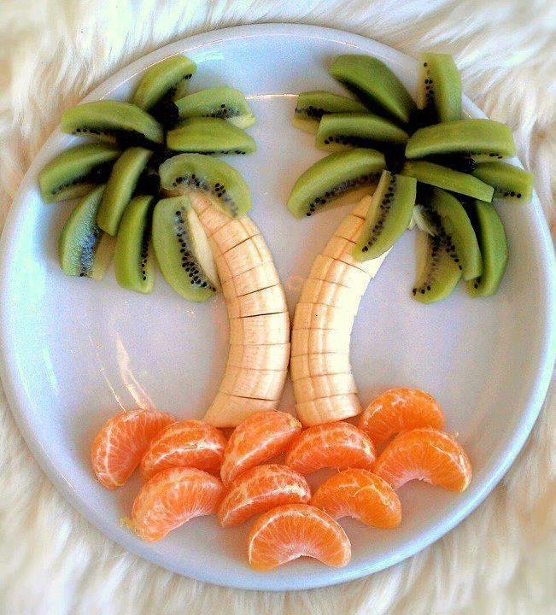
KARBONHİDRATLAR
Monosakkaritleri (glukoz, fruktoz) doğal olarak meyvelerde bulunur.
Monosakkaritleri meyve dışı kaynaklardan (şekerleme, gazlı içecekler) almamalıyız.
Bu monosakkaritler hazır içecekler, şekerleme ve kahvaltılık tahıllar gibi bir çok hazır gıdada bulunmaktadır.

Slide 22
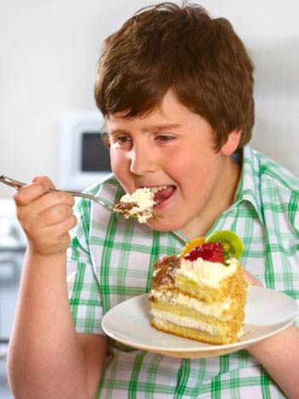
KARBONHİDRATLAR
Artmış karbonhidrat tüketimi :
*kolesterol yüksekliği
*tip 2 şeker hastalığı
*Şişmanlık (obesite)
*diş çürükleri
* kanser gelişimi için bir risk faktörüdür.

Slide 23
LİF
İnsan bağırsağındaki enzimlerle parçalanamayan ve enerji kaynağı olamayan bitkisel kökenli karbonhidratlardır.
Lif tüketimi kabızlığı engellemek ve bağırsak kanseri riskini azaltmak için çok önemlidir.

Slide 24
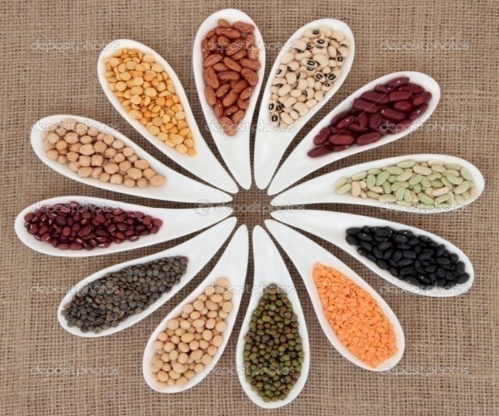
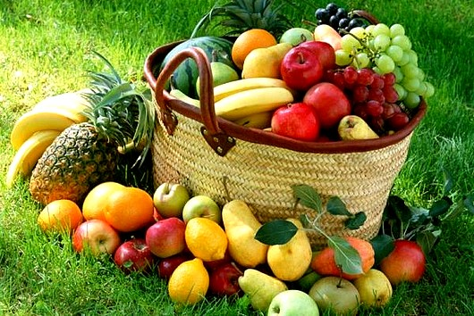
LİF
Lif içeriği yüksek besinler;
*bulgur, yulaf,kepekli ekmek, tam buğday unundan yapılmış ekmek
*sebzeler
*çilek, elma, narenciye, havuç
*baklagil

Slide 25
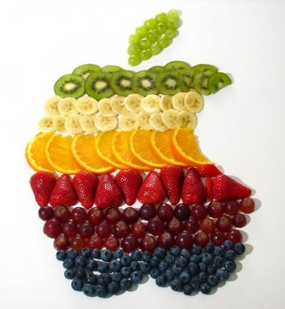
LİF
*Yeterli lif tüketimi için meyve suyu yerine meyve tüketilmelidir.

Slide 26
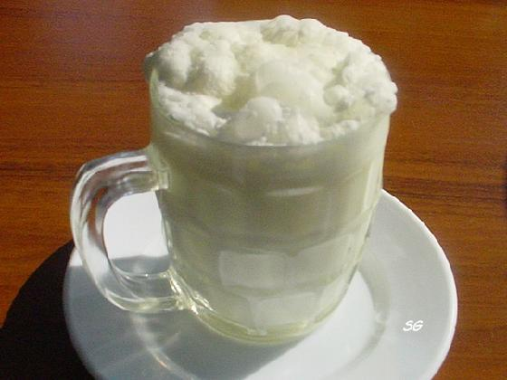
*Sağlıklı büyümek isteyen bir ergen, yemeklerin yanında içecek olarak ayran içmelidir.

Slide 27
YAĞLAR
Özelliklerine göre sıvı ve katı yağlar olarak gruplandırabiliriz.
Katı yağlar tereyağı ,iç yağı ve margarindir.
Tereyağı ve içyağı fazla olmamak şartıyla tüketilebilir.
*Ancak margarin teknolojik olarak hidrojen bağlarının doyurulmasıyla elde edildiği için fizyolojimize uygun değildir, tüketilmemelidir.

Slide 28
YAĞLAR
Sıvı yağlar ayçiçek yağı, fındık yağı, zeytinyağı, mısırözü yağı, pamuk yağı, kanola yağıdır.
Hepsi tüketilebilir. Özellikle zeytinyağı tercih edilmelidir.
Yiyeceklerimizi sıvı yağlarda kızartarak değil ,fırında pişirerek hazırlamalıyız.

Slide 29
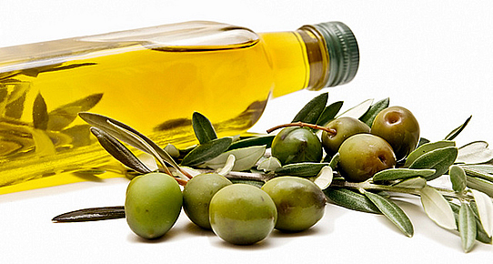
YAĞLAR
Patates kızartması mutlaka yemek istiyorsak ; en sık haftada bir yemeliyiz.
Kullandığımız yağı tekrar kullanmamalıyız.
Zeytinyağında kızartarak yapmalıyız.

Slide 30
PROTEİN
Protein vücudumuzdaki kas kemik gibi temel organlarımızın yapı taşıdır.
*Bitkisel proteinler
*Hayvansal proteinler
Boyumuzun uzaması, kaslarımızın gelişmesi, vücut sistemimizdeki enzimlerin yapımı için gereklidir.

Slide 31
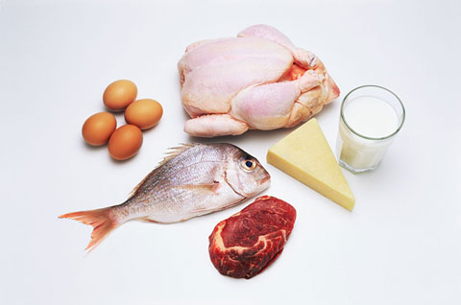
PROTEİN
Hayvansal protein ;
*Tavuk, balık, et,
*Yumurta,
*Süt ve süt ürünleri

Slide 32
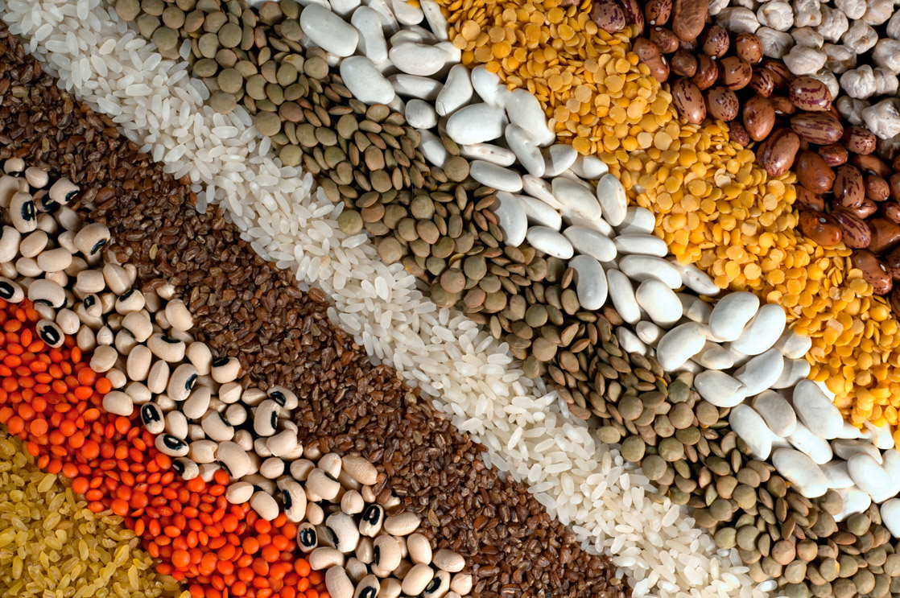
PROTEİN
Bitkisel protein ;
*Tahıl
* baklagiller

Slide 33
PROTEİN
*Doğru bir ergen beslenmesi için hem hayvansal ,
hem bitkisel proteinler tüketilmelidir.

Slide 34
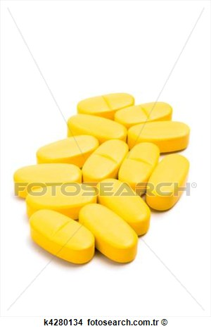
VİTAMİN VE MİNERALLER
Vitamin ve mineraller sağlıklı büyüme gelişme için vazgeçilmezdir.
Dengeli beslenen ve sağlıklı büyüyen bir ergenin dışarıdan ilaç olarak vitamin mineral takviyesine ihtiyacı yoktur.
Doktor tavsiyesi olmadan tüketilen gereksiz ve kontrolsüz vitaminler ergen sağlığını bozabilir.

Slide 35
VİTAMİN VE MİNERALLER
Çoğu ergen, sınav stresinden ve düzensiz uykudan kaynaklanan ,kendini halsiz ve yorgun hissetmesini vitamin eksikliğine bağlamaktadır.
Çoğu zaman da eczaneden reçetesiz alınmaktadır. Bazı vitaminlerin fazla dozda alınıp vücutta birikimi halsizlik ve başağrısı yapmaktadır.

Slide 36
VİTAMİN VE MİNERALLER
Demir:
*Et, tavuk
*yeşil sebzeler
(Demir ve demir ilaçları süt ve süt ürünleri ile birlikte alınmamalıdır.)
Çinko:
*Kırmızı et, balık,
*hububatlar
* badem
Çinko büyüme gelişme ve bağışıklık sistemi için çok önemlidir. Vücutta yüzden fazla enzimin yapısına girmektedir.

Slide 37
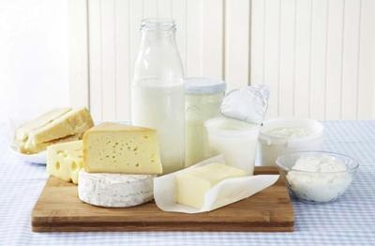
VİTAMİN VE MİNERALLER
Kalsiyum:
*Süt ve süt ürünleri

Slide 38
VİTAMİN VE MİNERALLER
Ergenlik kalsiyum açısından büyük önem taşımaktadır.
Kemik kütlesinin %45 ‘i ergenlik döneminde oluşur.
Ergenlikte yetersiz kalsiyum ve D vitamini alımı kemik kitlesinin az olmasına ve yaşlılıkta kemik erimesi ve kemik kırıklarına yol açar.

Slide 39
VİTAMİN VE MİNERALLER
Yeterli kalsiyum tüketimi için ergenlikte günde 2 su bardağı süt, iki kibrit kutusu peynir ve bir bardak ayran tüketilmelidir.
Bunlar tercihe göre birbirinin yerine tüketilebilir.
Kalsiyum emilimini gazlı içecekler ıspanak azaltır.
Bunlarla beraber tüketilmemeli, hatta gazlı içecekler besinlerimiz arasında hiç olmamalıdır.

Slide 40
VİTAMİN VE MİNERALLER
Vitamin A:
*tahıl
*süt
*havuç,
*domates
Görme, büyüme gelişme ve bağışıklık sistemi için gereklidir.

Slide 41
VİTAMİN VE MİNERALLER
Vitamin E:
*tahıllar
* fındık
Bağışıklık sistemi ve kanserden korunmada önemlidir.
KANSIZLIK (ANEMİ) NEDENLERİ=Barsak parazitleri,enfeksiyon hastalıkları,Beslenme bozuklukları.

Slide 42
VİTAMİN VE MİNERALLER
Vitamin C:
*narenciye,
*yeşil yapraklı sebzeler
*kuşburnu
Bağışıklık ve bağ dokularımızın gelişimi için önemlidir.
Folat;
* Portakal,
*yeşil yapraklı sebzeler ve
*hububat
DNA, RNA ve protein sentezi için gereklidir.
İyot eksikliğinde Guatr görülür.

Slide 43
ERGENLER İÇİN GENEL BESLENME ÖNERİLERİ
Beyaz ekmek yerine kepekli veya tam buğday ekmeği tercih edilmeli.
Kahvaltı yapmadan okula gidilmemelidir.(En önemli öğün kahvaltıdır.)
Kilo fazlalığı olan ergenler az yağlı süt ürünleri tercih etmeli.
Günlük sebze meyve tüketilmeli,meyve suyu tüketimi sınırlandırmalı.
Et ve et ürünleri çok yağlı olmamalı.

Slide 44
ERGENLER İÇİN GENEL BESLENME ÖNERİLERİ
Margarin ve margarin içeren gıdalar tüketilmemeli.
Balık haftada 2 kez tüketilmeli.
Total yağın en az yarısı bitkisel yağlardan olmalı.
Tuz alımı şeker ve şekerli gıdaların alımı azaltılmalı.
Okul kantinimizde satılan gıdalardan burada öğretilen ilkelere uymayan gıdalar alınmamalı. Mümkün olduğunca evden yiyecek getirilmeli.

Slide 45
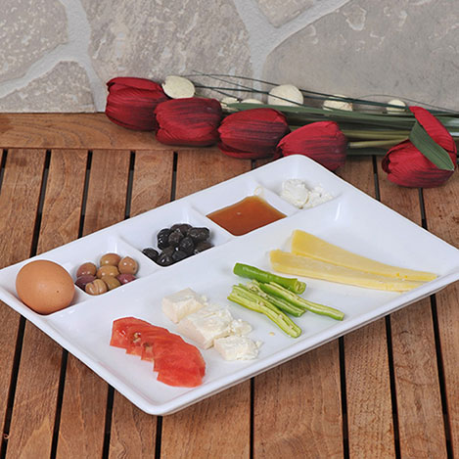
ERGENLER İÇİN GENEL BESLENME ÖNERİLERİ
Dengeli beslenme için her tür meyve sebze, hububat tüketilmeli,gıda seçmemeli.
Öğünler özellikle de kahvaltı atlanmamalı. Her gün bir yumurta yenmeli.
Düzenli kahvaltı yapan öğrencilerin okul başarısı yapmayanlara göre daha iyi bulunmuş.

Slide 46
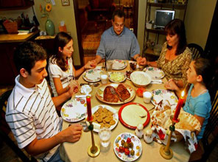
ERGENLER İÇİN GENEL BESLENME ÖNERİLERİ
Yemekler belli saatlerde ve hep birlikte aile ortamı içinde yenmeli.

Slide 47
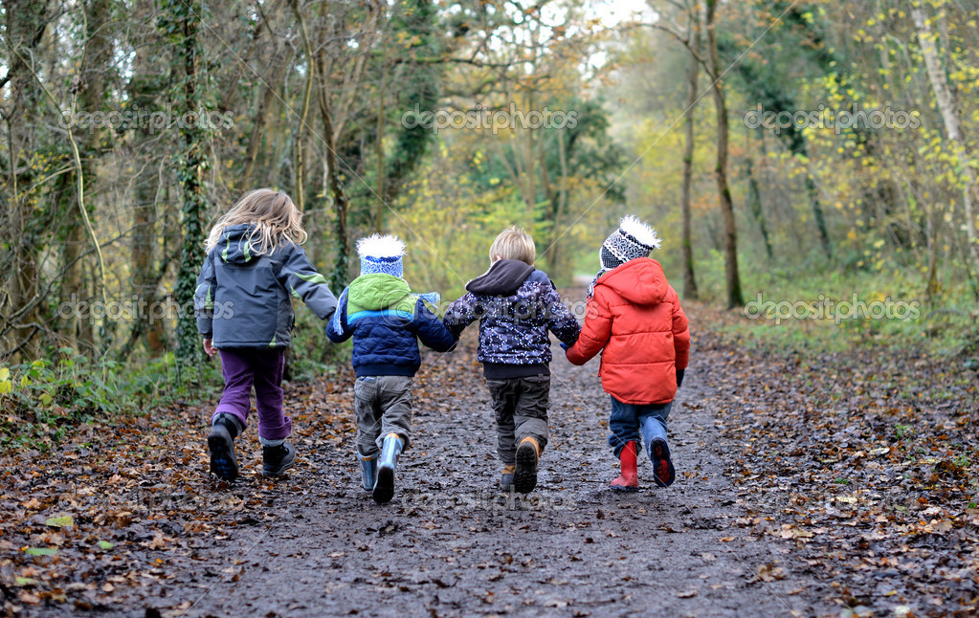
ERGENLER İÇİN GENEL BESLENME ÖNERİLERİ
Günlük 60 dakika egzersiz yapılmalı.

Slide 48
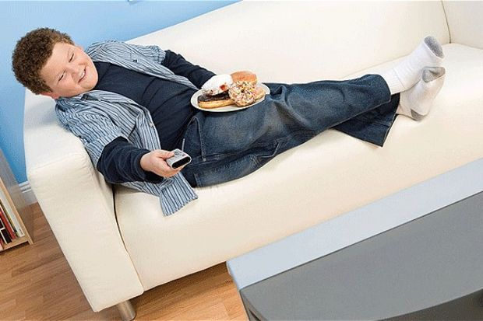
ERGENLER İÇİN GENEL BESLENME ÖNERİLERİ
Televizyon karşısında fazla vakit geçirilmemeli.

Slide 49
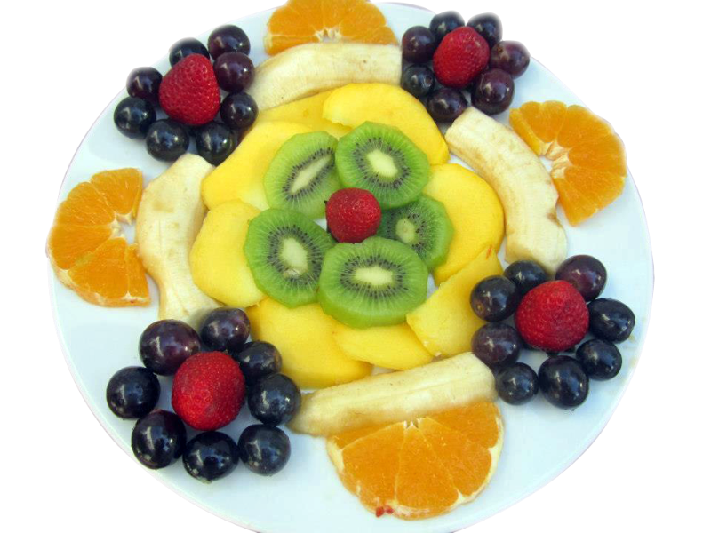
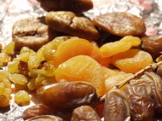
ERGENLER İÇİN GENEL BESLENME ÖNERİLERİ
Fındık, ceviz, badem, kuru ve yaş meyveler ara öğün olarak yenmeli.
Ara öğün olarak kraker bisküvi , şeker çikolata kek vb.tatlı gıdaları yeme alışkanlığı değiştirilmeli.

Slide 50
SONUÇ
Dengeli ve kaliteli ergen beslenmesi ile sağlıklı bir erişkinlik ve
yaşlılık dönemi sağlanabilir.

